Slide 1
Origin telepítés és alapvető használat

Slide 2
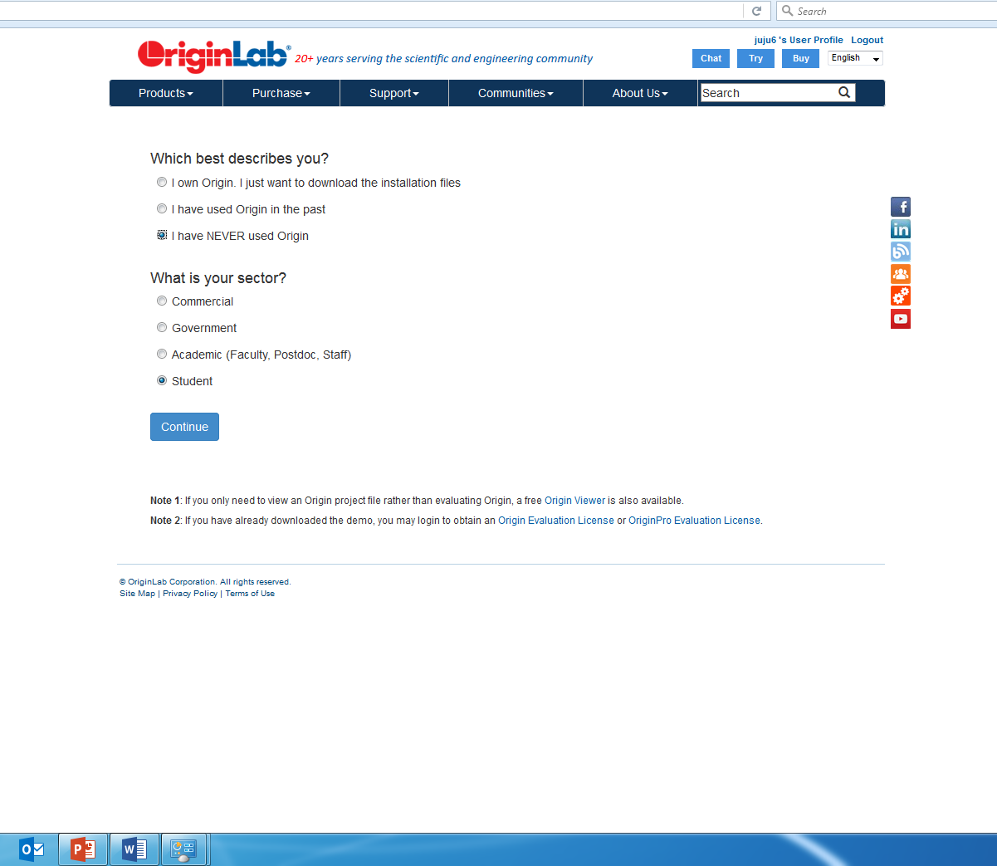
Origin demo verzió elérhetősége
http://www.originlab.com/demodownload.aspx
Ezeket az opciókat válasszátok

Slide 3
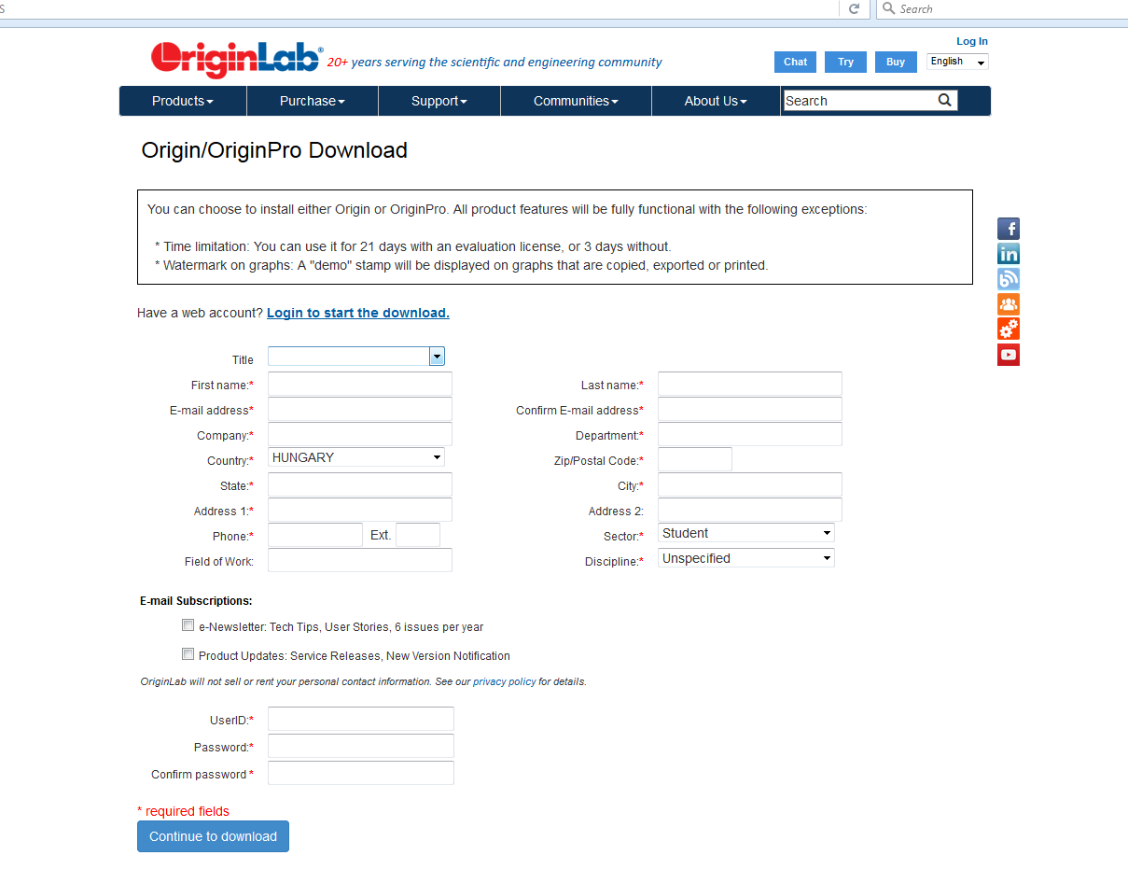
Letöltési lépések
Regisztrálni kell. Igazi, vagy igazinak látszó adatokkal.

Slide 4
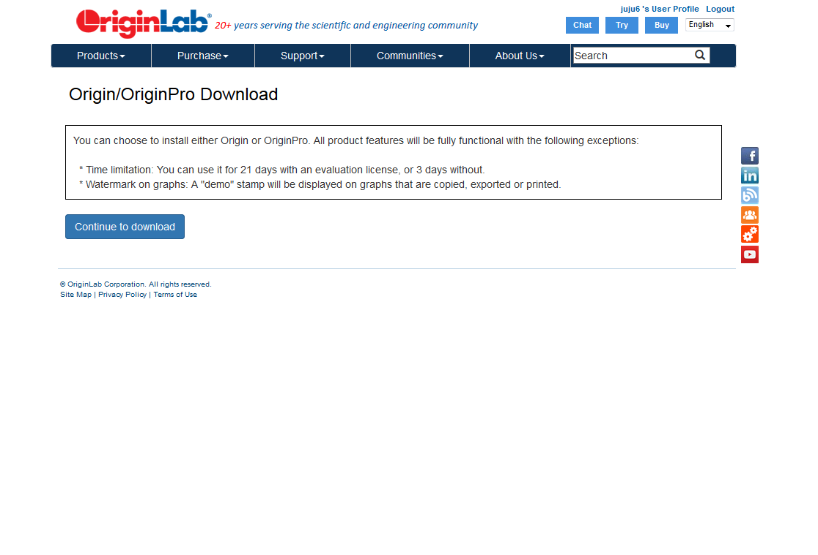
Letöltési lépések
Kattints rá ☺

Slide 5
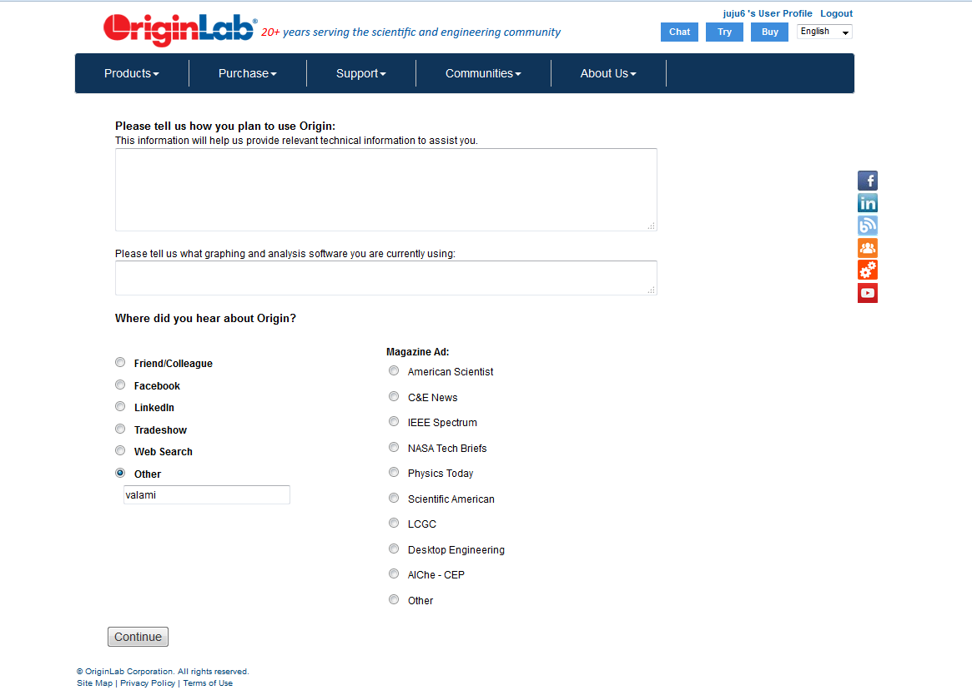
Letöltési lépések
Értelemszerűen töltsétek ki ☺

Slide 6
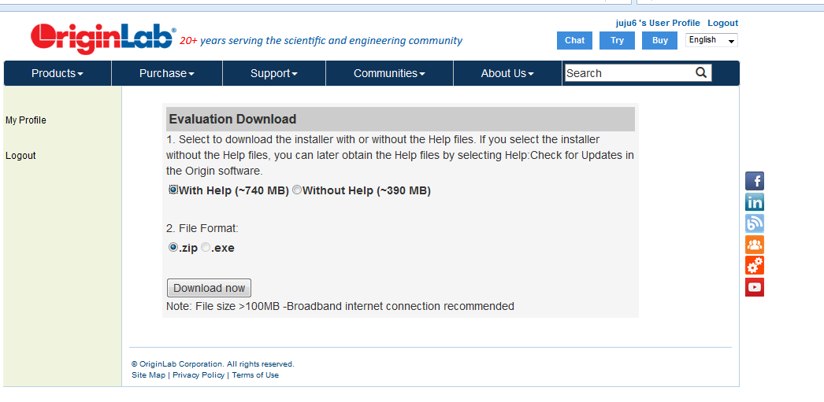
Letöltési lépések
Itt választhatjátok a másik verziót is, én Help-pel együtt telepítettem, Help nélküli nem biztos, hogy 100%-ig úgy néz ki, mint ahogy a továbbiakban szerepelni fog

Slide 7
Letöltés után csomagoljátok ki a letöltött mappát és a setup file-t indítsátok el.

Slide 8
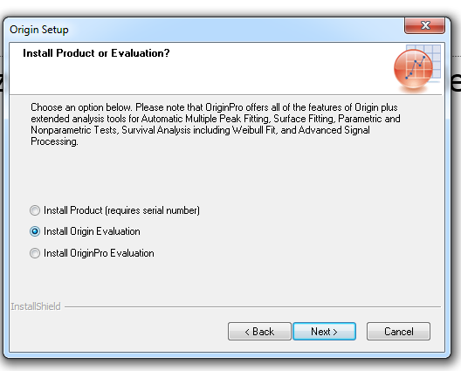
Telepítés
Itt az alsó kettő közül válasszatok egyet! Szerintem mindegy melyiket, csak ne a serial number-eset.
A többi lépést értelemszerűen végig kell kattintgatni..Ha valami nem OK, írjatok.

Slide 9
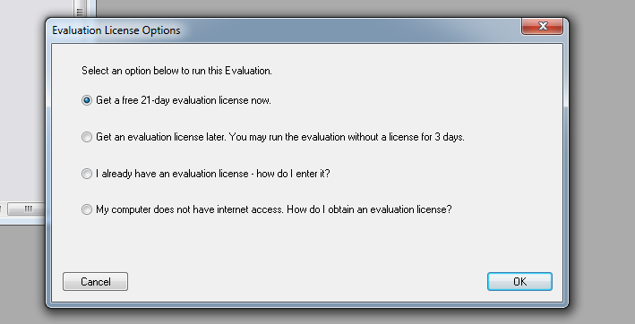
Licence
Finish után kell igényelni egy „evaluation licence”-t. Ezzel 21 napig tudjátok használni a szoftvert, egyébként csak 3 napig. Az alábbi ablak akkor ugrik fel, ha elindítjátok a programot (adminisztrátorként).
Ha 3 nap elég, ezt nem muszáj megcsinálni
Ha rákkattintunk az OK-ra, akkor csatlakozni fog a böngészőben az origin oldalához, majd kapunk egy emailt a licen-cel.

Slide 10
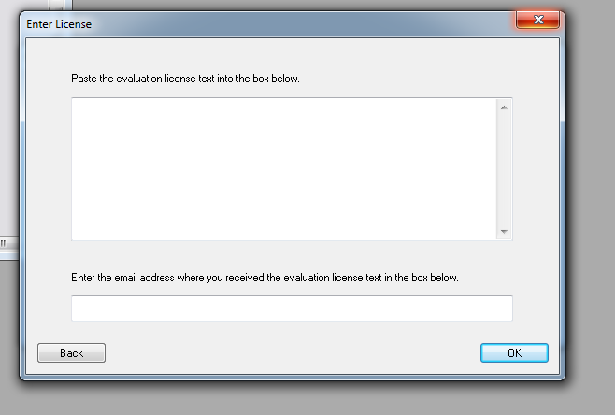
A felső dobozba másoljátok be az emailben kapott licence szövegét, az alsó dobozba pedig írjátok be az email címeteket (amivel regisztráltatok)

Slide 11
És kész…
21 napig van originetek.

Slide 12
Origin alapvető használata
(origin evaluation változat (teleíptésnél kellett kiválasztani)

Slide 13
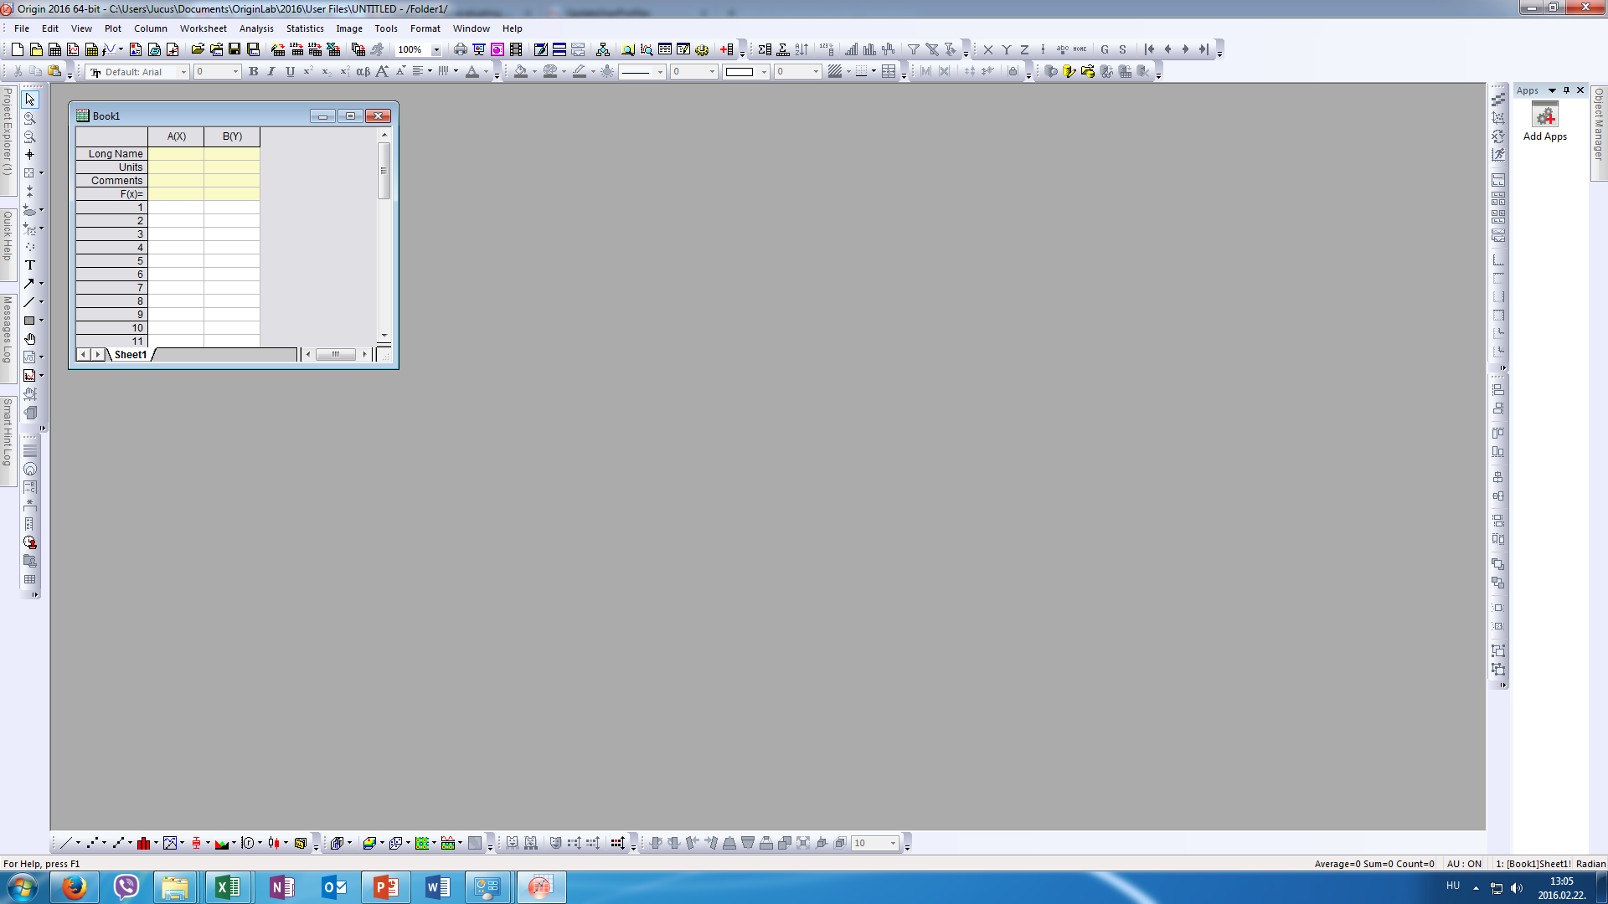
Kezdő képernyő
Itt nyithatunk új táblázatot
Ide már be is írhatjuk az adatainkat
Függő változó adatai Y)
Független változó adatai (X)

Slide 14
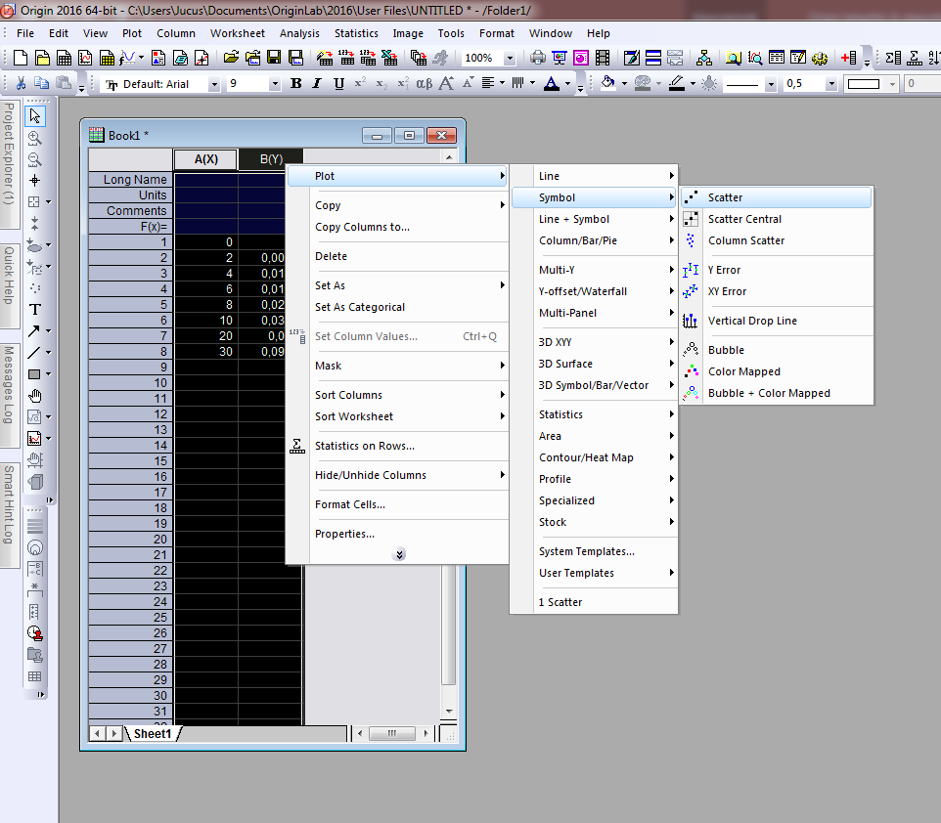
Adatsor ábrázolása grafikonon
Jelöljük ki az adatokat, majd jobb egérrel kattintva a feljövő menüsorban az ábra szerint ábrázoljuk az adatainkat grafikonon
(Ugyanez a funkció elérhető a Plot menüpontból is)

Slide 15
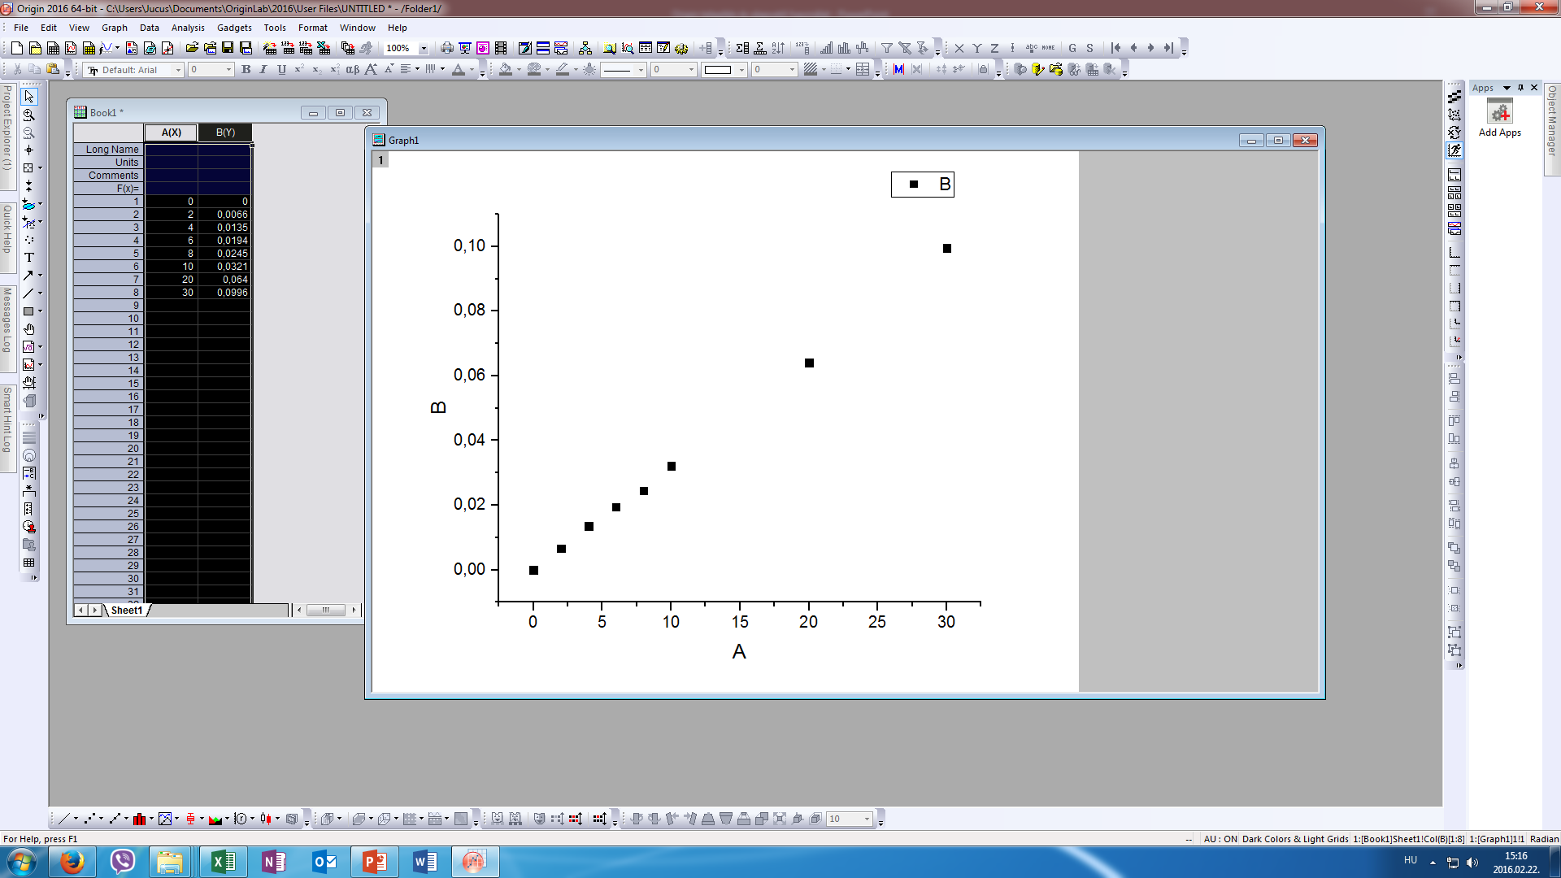
Grafikon formázása
A „T” jelzésű gomb segítségével más szövegdobozt is hozzáadhatunk, amit tetszés szerint szerkeszthetünk.
A jelmagyarázat dobozba a jelmagyarázatot is változtassuk meg értelemszerűen
A tengelyek nevére duplán kattintva a tengely feliratok megváltoztathatóak!
(Ezeket változtassuk is meg!!)

Slide 16
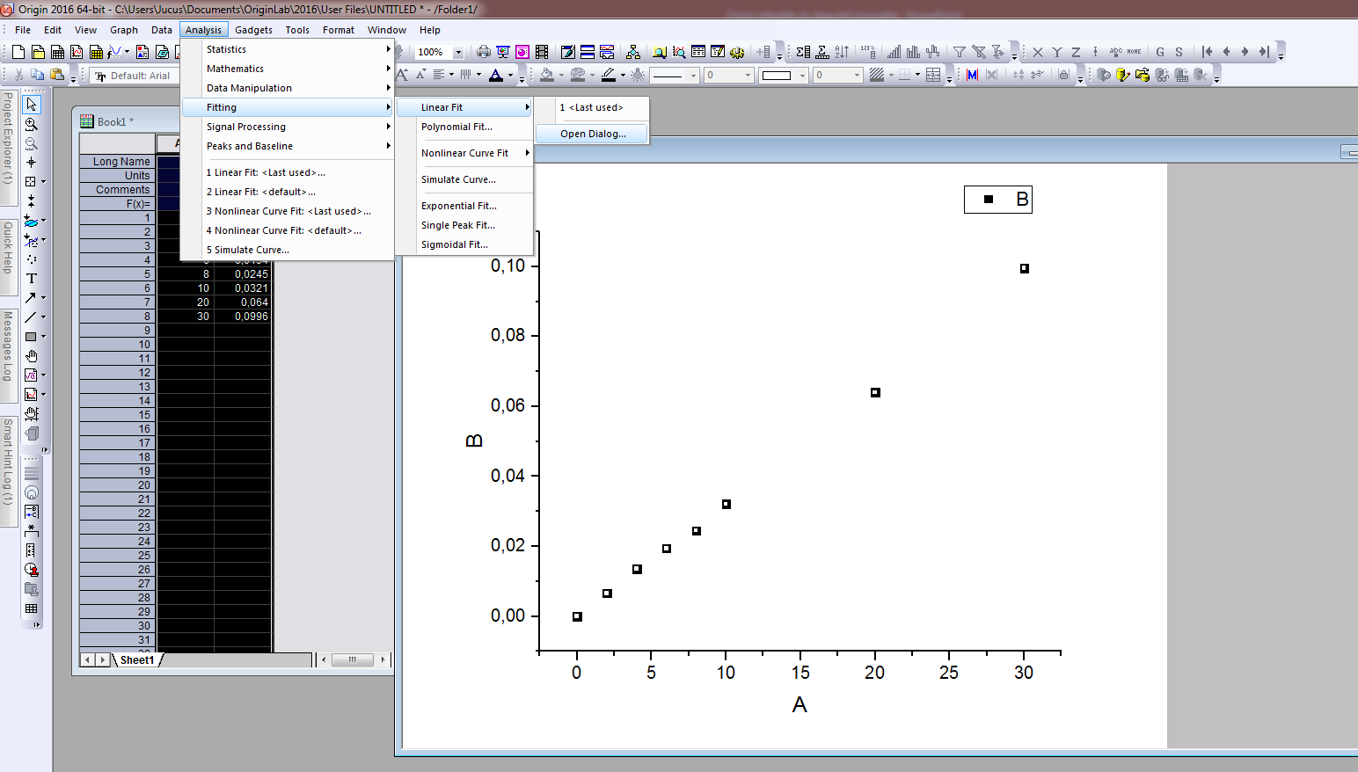
Egyenes illesztése
Az „Analysis” menüből el tudjuk érni az egyenes illesztést az ábra szerint (Open Dialog..)
A grafikonon jelöljük ki az adatokat, amire egyenest szeretnénk illeszteni (rákattintással)

Slide 17
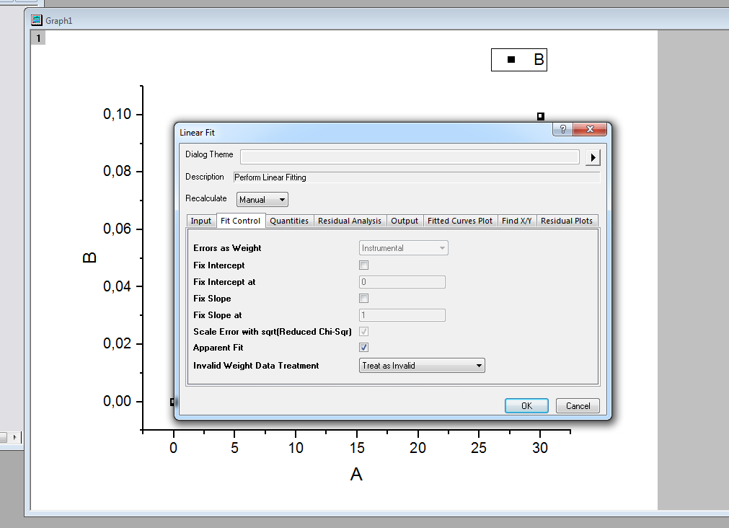
Egyenes illesztés
A felugró ablakban még sok mindent tudunk állítani, erre alap esetben nem lesz szükség.

Slide 18
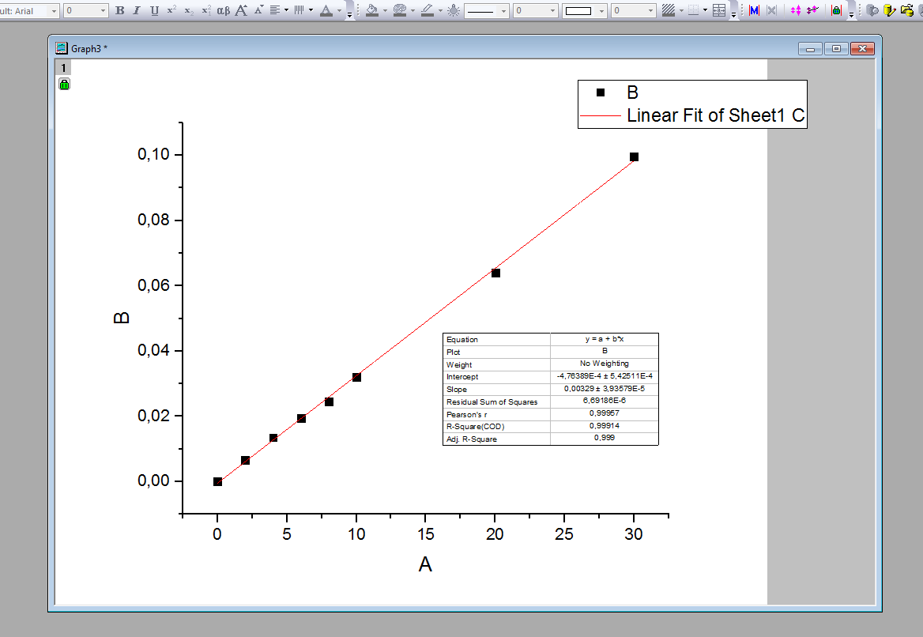
Egyenes illesztése
Ok gomb megnyomása után a program illeszti a megfelelő egyenest, és a grafikonra beszúr egy összefoglalót a legfontosabb illesztési paraméterekkel.

Slide 19
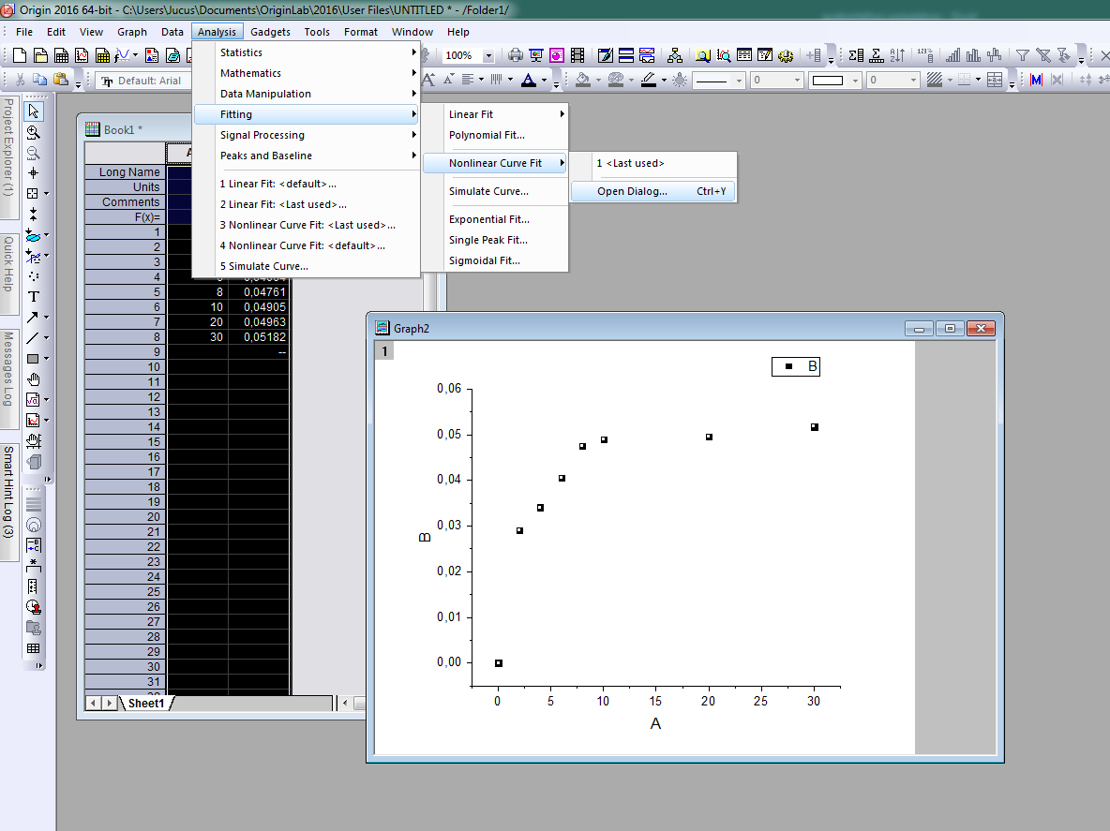
Hiperbola illesztése
Az adatokat ugyanúgy ábrázoljuk, mint az előbbi esetben, majd kijelöljük őket.
Itt most az „Analysis” menüből, a „Nonlinear Curve Fit”/Open Dialog lehetőséget választjuk.

Slide 20
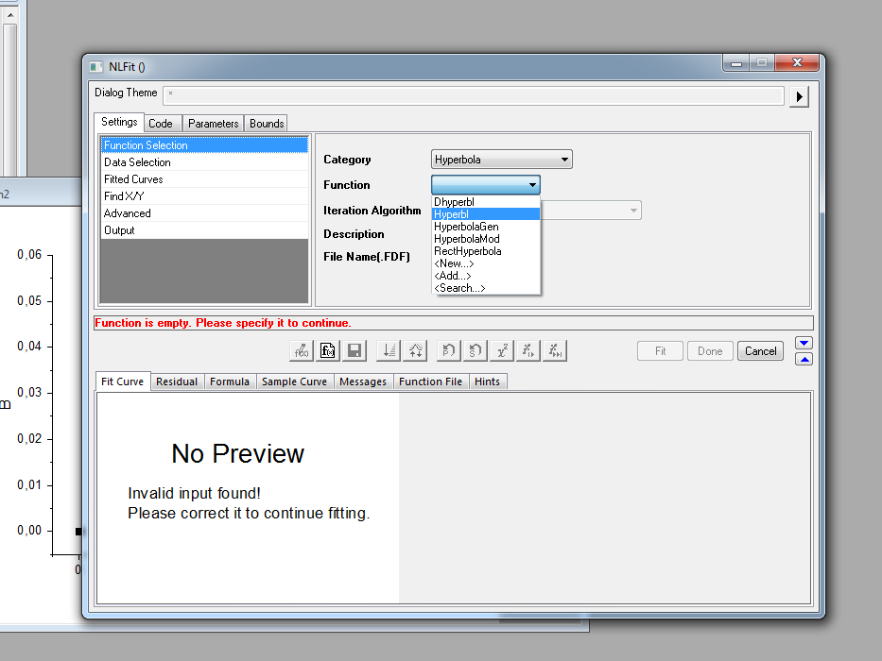
Hiperbola illesztése
A felugró ablakban először válasszuk ki a „Function Selection” résznál a Hyperbola Kategórián belül a Hyperbl Function-t.
Ebben az ablakban rengetek más dolgot is be tudunk állítani.
Megnézhetjük (Formula) az illesztett egyenlet képletét. Állíthatjuk az illesztendő adatsort. Stb.

Slide 21
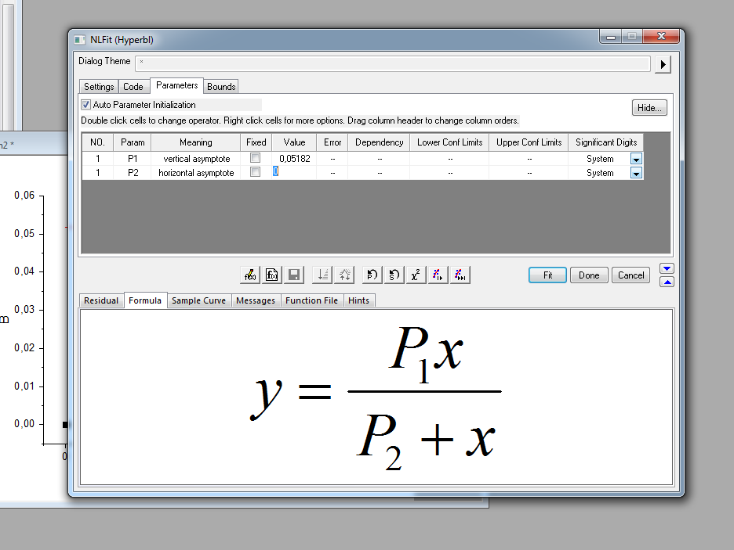
Hiperbola illesztése
A P2 paraméter esetén fontos, hogy a „Parameters” menüpontban a nullától eltérő, + számot állítsunk be, különben nem fog menni az illesztés

Slide 22
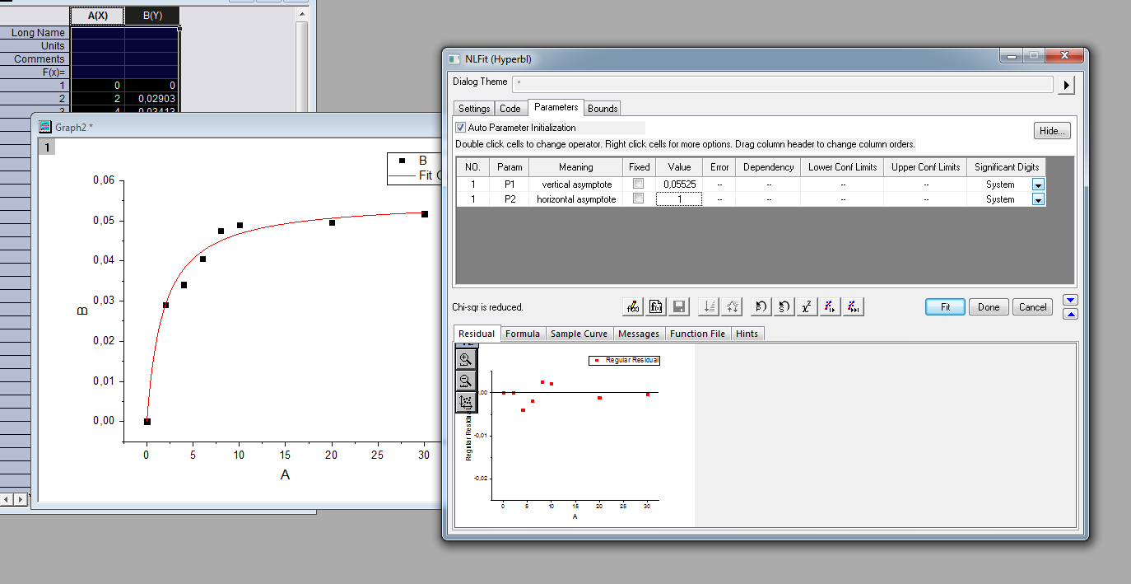
Hiperbola illesztése
Az alábbi gombokkal illeszthetjük az egyenletet az adat pontokra
A baloldali gombbal egy iterációs lépést hajthatunk végre
A jobb oldali gomb megnyomásával egy kattintással a legjobb illesztéshez jutunk.
Miután a program kiszámolta a lehető legjobb illeszkedést (az iterációs gombot nem tudjuk tovább nyomkodni), és az ehhez tartozó paramétereket, nyomjuk meg az OK gombot ( a Fit gomb helyén fog megjelenni)

Slide 23
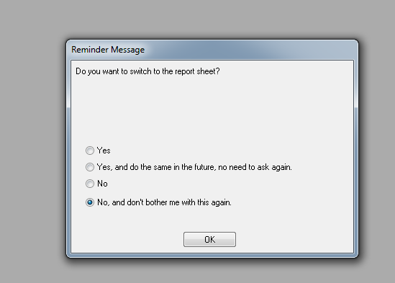
Hiperbola illesztése
Illesztés után felugrik egy ablak.
Itt válasszunk valamit.
A Yes, opciókkal az illesztéshez tartozó táblázatokra ugrik, A No opcióval nem ugrik sehova.
(Utóbbi praktikusabb)

Slide 24
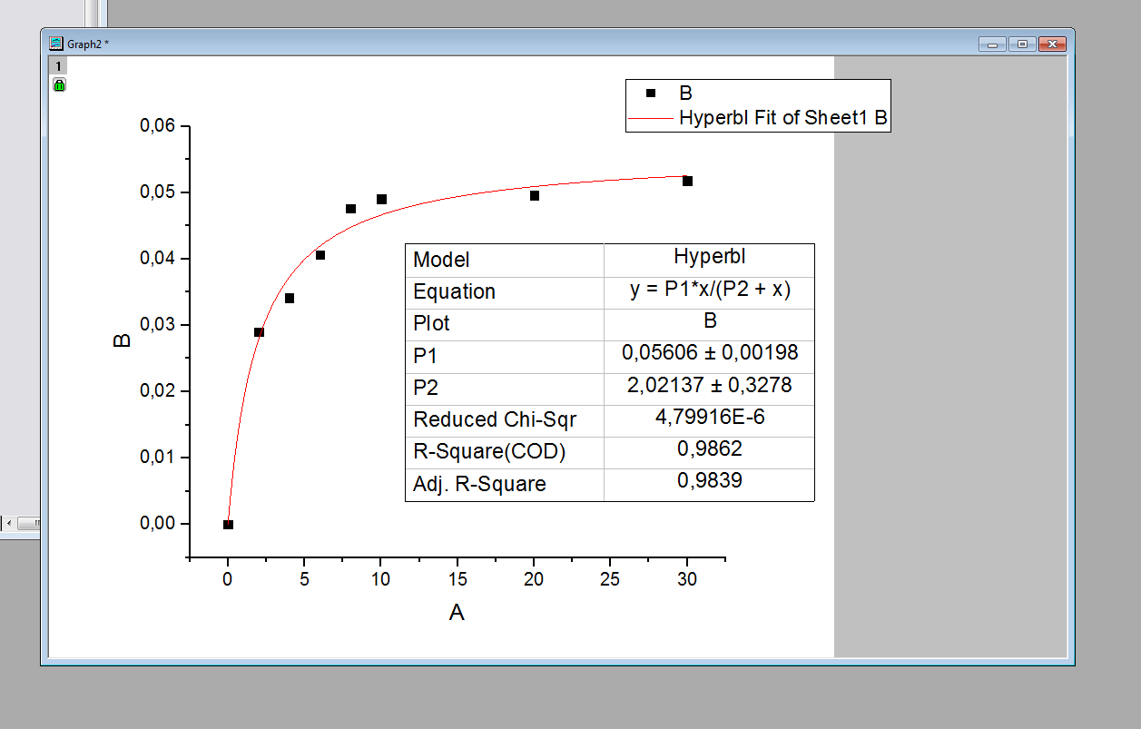
Hiperbola illesztése
Az illesztés után a grafikonon megjelenik az illesztett görbe, és az illesztés legfontosabb paraméterei

Slide 25
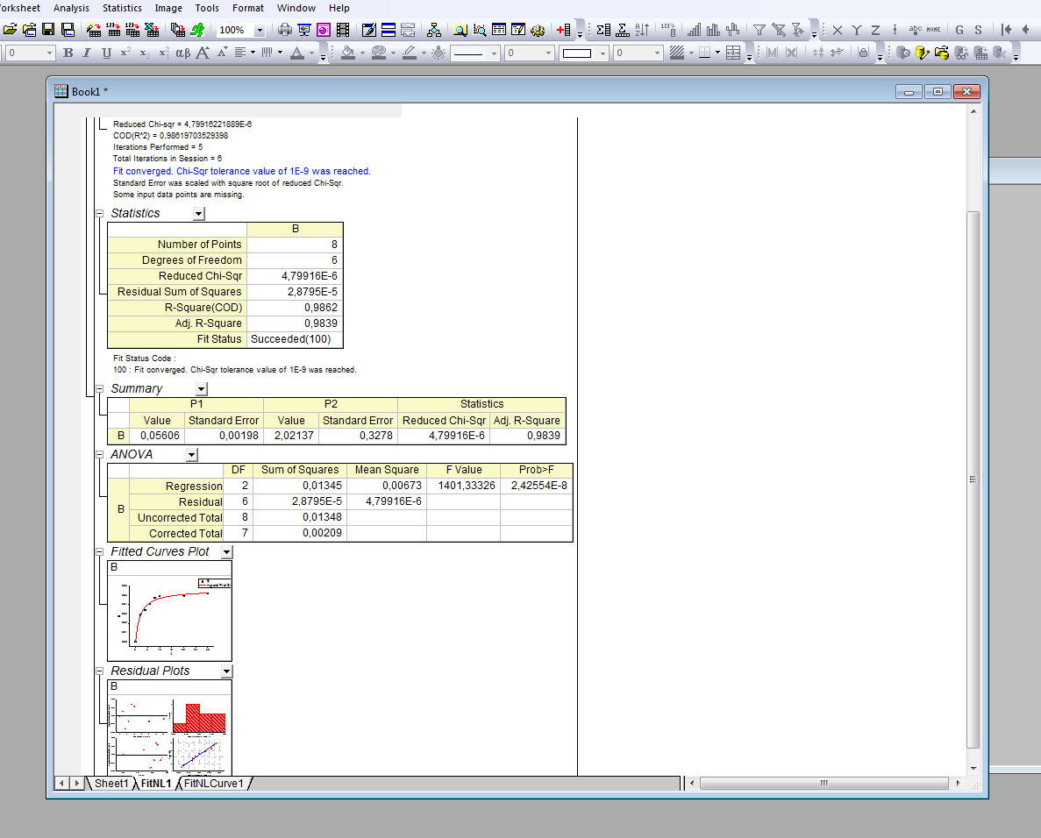
Hiperbola illesztése
A grafikonra beszúrt összefoglaló mellett, az eredeti adatokat tartalmazó táblázatban (Book1) egy extra fülön az illesztésnek számos más paramétere is megjelenik (FitNl1), illetve az illesztett görbe adatai (FitNLCurve1).
Ezekre most nem lesz szükség.
(Az illesztés után, ha a YES opciót választjuk a felugró ablakban ide ugrik a program)

